Slide 1
Tema 6
La capa de Red II. Direccionamiento IP
(1/2)

Slide 2
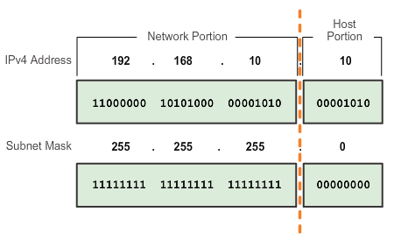
1. Direccionamiento IPv4 (1/10)
Direccionamiento y máscara de subred (1/2)
Para identificar las porciones de red y host de una dirección, un dispositivo usa un patrón de 32 bits llamado máscara de red o subred
La máscara de subred NO contiene la porción de red y host de una dirección IPv4, sólo dice dónde mirar
Notes:
Espacio de direccionamiento IPv4 ofrecer alrededor de 4 billones de direcciones IP.
Como ya se comentó, el 31 de enero de 2011, la IANA asignó los últimos dos bloques de direcciones IPv4 /8 a los registros regionales de Internet (RIR). Diversas proyecciones indican que entre 2015 y 2020 se habrán acabado las direcciones IPv4 en los cinco RIR.
Aún así, está plenamente vigente, empleando mecanismos como NAT y la segmentación de redes para mejorar el aprovechamiento del espacio de direcciones IPv4 y retrasar su agotamiento.
Comentar el concepto Longitud de prefijo asociado a la máscara de red o subred
A estas alturas ¿alguien no conoce el sistema binario?

Slide 3
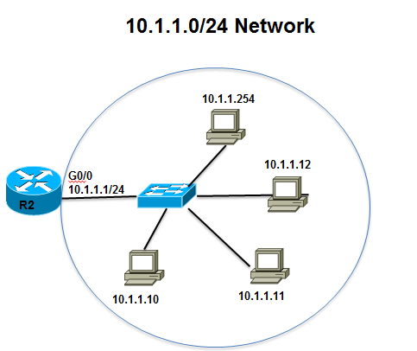
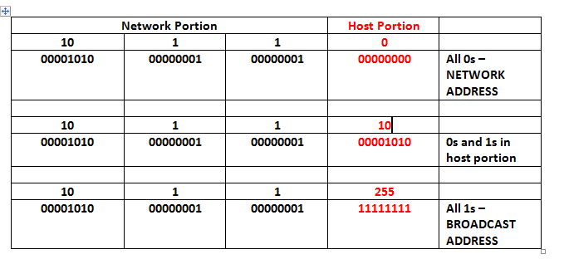
1. Direccionamiento IPv4 (2/10)
Direccionamiento y máscara de subred (2/2)
Notes:
Section 8.1.2.3

Slide 4
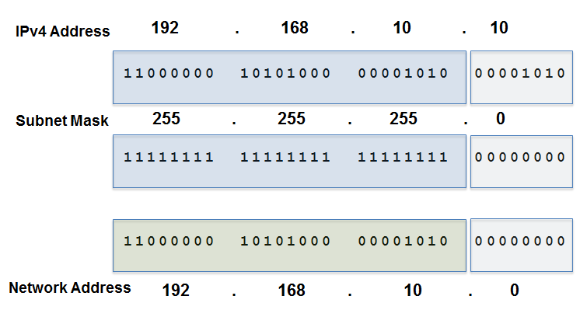
1. Direccionamiento IPv4 (3/10)
Operación AND
1 AND 1 = 1 1 AND 0 = 0 0 AND 1 = 0 0 AND 0 = 0

Slide 5
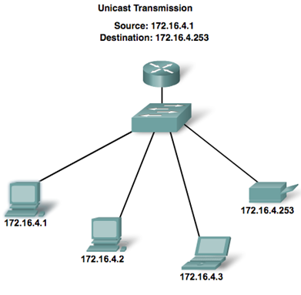
1. Direccionamiento IPv4 (4/10)
Comunicación Unicast, Broadcast y Multicast (1/3)
1. Unicast - el proceso de enviar un paquete de un host a otro.
Notes:
¿Podrías decirme un ejemplo de aplicación que utilice una IP unicast?

Slide 6
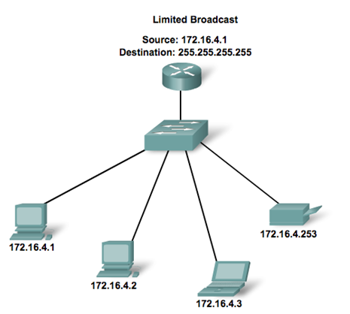
1. Direccionamiento IPv4 (5/10)
Comunicación Unicast, Broadcast y Multicast (2/3)
2. Broadcast - el proceso de enviar un paquete desde un host a todos los hosts en la red.
Notes:
Routers no reenvian un broadcast limitado (255.255.255.255).
Broadcast dirigido 172.16.4.255. Hosts dentro de la red 172.16.4.0/24.

Slide 7
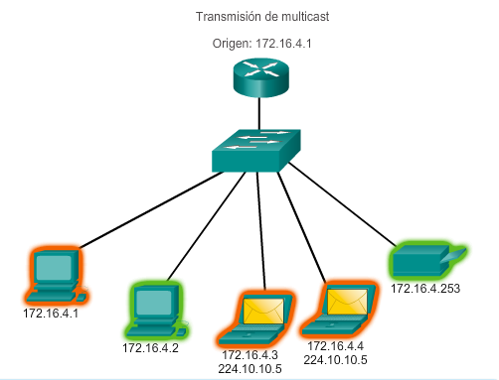
1. Direccionamiento IPv4 (6/10)
Comunicación Unicast, Broadcast y Multicast (3/3)
3. Multicast - el proceso de enviar un paquete de un host a un grupo seleccionado de hosts.
Notes:
Multicast - el proceso de enviar un paquete de un host a un grupo seleccionado de hosts, posiblemente en redes diferentes
Reduces tráfico procesado por los hosts
Direcciones reservadas para grupos multicast - 224.0.0.0 a 239.255.255.255.
Enlace local (LAN) - 224.0.0.0 a 224.0.0.255 (Ejemplo: información de enrutamiento intercambiada por los protocolos de enrutamiento)
Dirección de ámbito global - 224.0.1.0 a 238.255.255.255 (Ejemplo: 224.0.1.1 ha sido reservada para Network Time Protocol NTP)

Slide 8
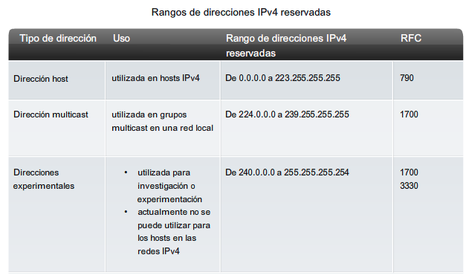
1. Direccionamiento IPv4 (7/10)
Espacio de direcciones (1/4)
Notes:
IPv4 tiene un máximo teórico de 4300 millones de direcciones.

Slide 9
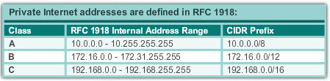
1. Direccionamiento IPv4 (8/10)
Espacio de direcciones (2/4)
Direccionamiento privado IPv4
Hosts que no requieren acceso a Internet.
Paquetes no enrutables directamente hacia Internet.
Hosts con estas direcciones pueden enrutar paquetes hacia Internet empleando un mecanismo de traducción de direcciones (NAT) .
Notes:
Las direcciones privadas definidas en RFC 1918 junto con la traducción de direcciones de red (NAT) fueron un factor determinante para retrasar el agotamiento del espacio de direcciones IPv4.
El bloque de direcciones privadas son:
10.0.0.0 a 10.255.255.255 (10.0.0.0/8)
172.16.0.0 a 172.31.255.255 (172.16.0.0/12)
192.168.0.0 a 192.168.255.255 (192.168.0.0/16)
¿Por qué se hizo NAT y no se pasó directamente a IPv6?

Slide 10
1. Direccionamiento IPv4 (9/10)
Espacio de direcciones (3/4)
Direcciones IPv4 con usos especiales
Direcciones de Red y Broadcast - dentro de cada red la primera y la última dirección no pueden ser asignadas a hosts
Direcciones Loopback - 127.0.0.1 una dirección especial que los hosts usan para tráfico directo a si mismo (direcciones 127.0.0.0 a 127.255.255.255 son reservadas)
Dirección Link-Local - 169.254.0.0 a 169.254.255.255 (169.254.0.0/16) direcciones pueden ser automáticamente asignadas al host local
Dirección TEST-NET - 192.0.2.0 a 192.0.2.255 (192.0.2.0/24) conjunto separado para propósito de enseñanza, usada en documentación y red de ejemplo
Dirección Experimental - 240.0.0.0 a 255.255.255.254 son reservadas
Notes:
Section 8.1.4.3

Slide 11
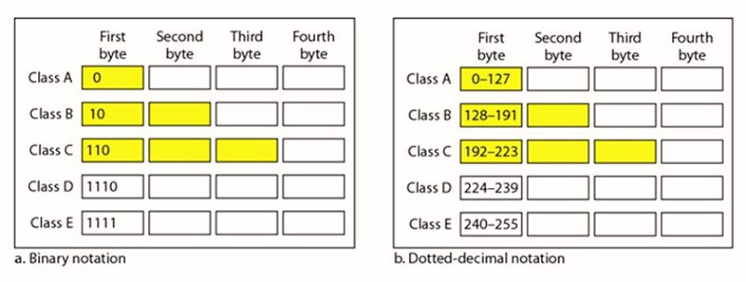
1. Direccionamiento IPv4 (10/10)
Espacio de direcciones (4/4)
Direcciones IPv4 Legado Classfull
Notes:
Direccionamiento Classless
Nombre Formal es Enrutamiento Interdominio sin Clase (Classless Inter-Domain Routing CIDR, pronunciada “cider”)
Crea un nuevo conjunto de estándares que permitió a los proveedores de servicio asignar direcciones IPv4 en cualquier límite de bit (largo de prefijo) en lugar de sólo direcciones de clase A, B, o C

Slide 12
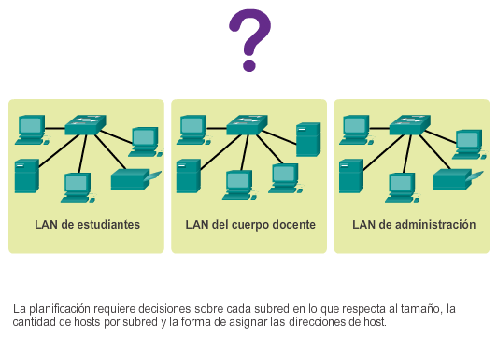
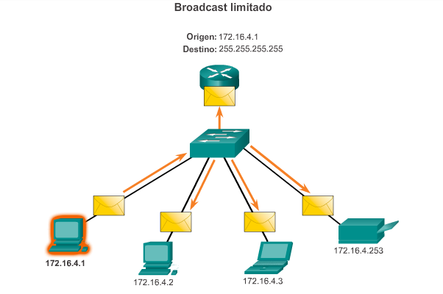
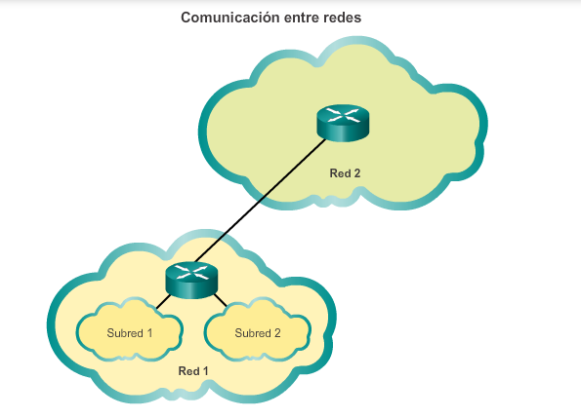
2. División en subredes de una red IPv4 (1/6)
Segmentación de red
División física
División virtual (VLAN)
Notes:
El proceso de segmentación de una red mediante su división en varios espacios de red más pequeños se denomina “división en subredes”. La división en subredes puede reducir el tráfico general de la red y mejorar su rendimiento, por ejemplo, al reducir los dominios de difusión o broadcast.
En el ámbito de las redes locales (LAN), esta división puede ser física (p.e. en varias LANs) o virtual (p.e. en varias VLANs). Cada LAN física separada necesitará de su propio dispositivo intermedio de conmutación (switch). Sin embargo, las VLANs se comportan como redes físicas separadas pero compartiendo el mismo dispositivo intermedio de conmutación (switch), que es una función soportada por el propio HW de red.
A su vez, cada red física separada o VLAN necesitará a su vez de un espacio de direccionamiento lógico (IP) propio y separado.
Estas redes subordinadas se denominan “subredes”, y los administradores las utilizan para agrupar dispositivos y servicios en subredes según:
la ubicación geográfica o una localización determinada (por ejemplo, el tercer piso de un edificio),
la unidad organizativa (quizá el departamento de ventas),
el tipo de dispositivo (impresoras, servidores, WAN) o
cualquier otra división que tenga sentido para la red.

Slide 13
2. División en subredes de una red IPv4 (2/6)
División en subredes
Dos consideraciones cuando se planifican subredes:
(1) Número de subredes requeridas
Fórmula para cálcular el número de subredes:
  2^{m}
  m es el número de bits que se “toman prestados” de la porción de host de la dirección origen
(2) Número de direcciones de hosts requeridas
Fórmula para determinar número de hosts usables:
  2^{n}-2 >= nº hosts en la subred
  2^{n} (donde n es el número de bits restantes) es usado para calcular el número de hosts
  -2 La dirección de subred y broadcast no puede ser usada en cada subred

Slide 14
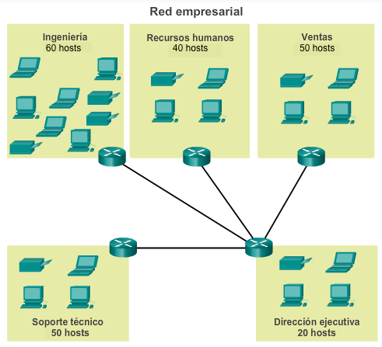
2. División en subredes de una red IPv4 (3/6)
División en subredes. Tamaño fijo (1/2)
22 bits red
10 bits host
172.16.0.0/22
22 bits
red
4 bits
subred
6 bits
hosts
1º) Calcular número de hosts totales:
Nº hosts totales = LAN (220) + interconexiones (2x4) = 228
2º) Determinar/solicitar una dirección de red de partida (con clase o sin clase) para dividir en subredes: P.e. una dirección 172.16.0.0/22.
3º) Determinar (n) nº bits parte de hosts a partir de la subred con mayor requisito de hosts. En el ejemplo, Ingeniería 60 hosts:
¿Cuánto bits de host (n) por subred? 2^{n}-2 >= 60 hosts. Resultado n = 6
¿Cuántos bits de subred (m) por subred? Resultado m = 4
(22 bits red iniciales + 6 bits hosts calculados – 32 bits IPv4)
Notes:
Ejemplo: Dividir en subredes a partir de la dirección de red origen 172.16.0.0/22.
Con un total de 228 hosts, la dirección de origen podría alojar hasta 512 direcciones IP.
Es importante balancear el número de subredes necesarias y el número de hosts requeridos por la red más grande.
Diseñar el esquema de direccionamiento para acomodar la cantidad máxima de hosts por cada subred, permite el crecimiento en cada subred.

Slide 15
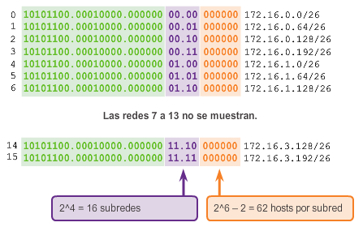
2. División en subredes de una red IPv4 (4/6)
División en subredes. Tamaño fijo (2/2)

Slide 16
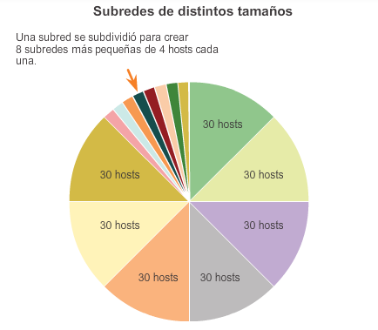
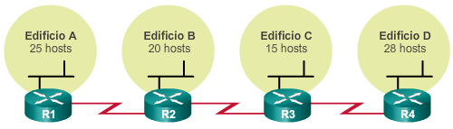
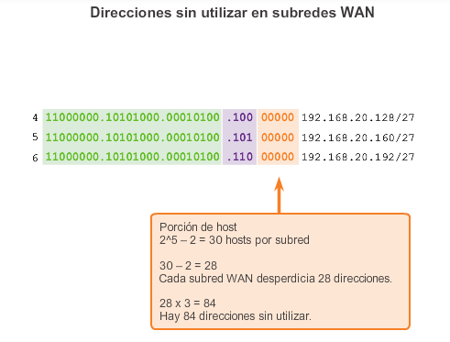
2. División en subredes de una red IPv4 (5/6)
VLSM (1/2)
Notes:
División en subredes tradicional o clásico (tamaño fijo de subredes) implica un número igual de direcciones asignadas para cada subred.
Subredes que requieren menos direcciones tienen direcciones no usadas (perdidas). Por ejemplo, enlaces WAN necesitan sólo 2 direcciones.
La división en subredes utilizando máscara de subred de longitud variable (VLSM) proporciona un uso más eficiente de direcciones.

Slide 17
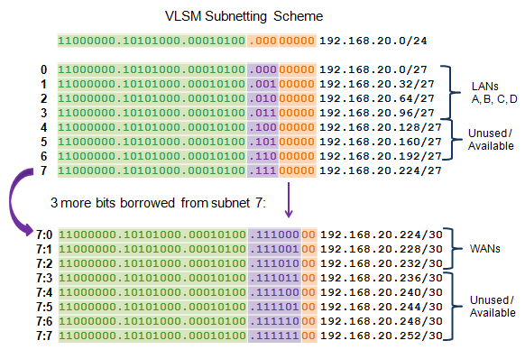
2. División en subredes de una red IPv4 (6/6)
VLSM (2/2)
Notes:
VLSM permite que un espacio de red sea dividido en partes desiguales, y siempre basado en el número de hosts requeridos por subred.
La máscara de subred variará dependiendo en cuantos bits se han pedido para una subred en particular.
Una red es dividida y a su vez esas subredes son divididas de nuevo.

